Slide 1
Auslegung und Konstruktion eines Delta-Roboters zur Untersuchung der inversen Kinematik

Slide 2


Bachelorarbeit an der
FH Technikum Wien im SS2019
Ausgeführt von
Felix Schausberger,
Studierender FH Technikum Wien
Betreuer
Mohamed Aburaia, MSc
Notes:
To give students an introduction to the interdisciplinary field of designing and modeling of parallel robots. This pursues the intention to apply theoretically acquired knowledge in practice in order to gain skills like logical, abstract and algorithmic thinking, analyzing and acting.

Slide 3
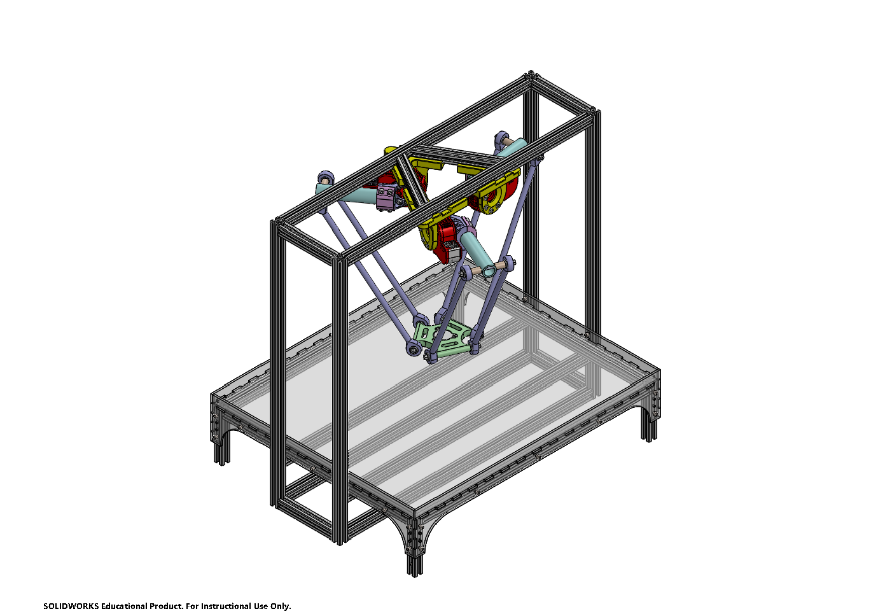
CAD Modell
des gesamten
Robotersystems

Slide 4
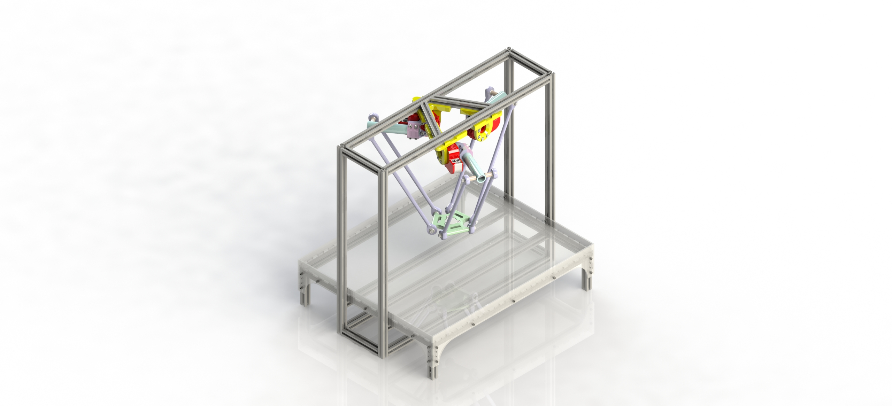
CAD Modell
des gesamten
Robotersystems

Slide 5
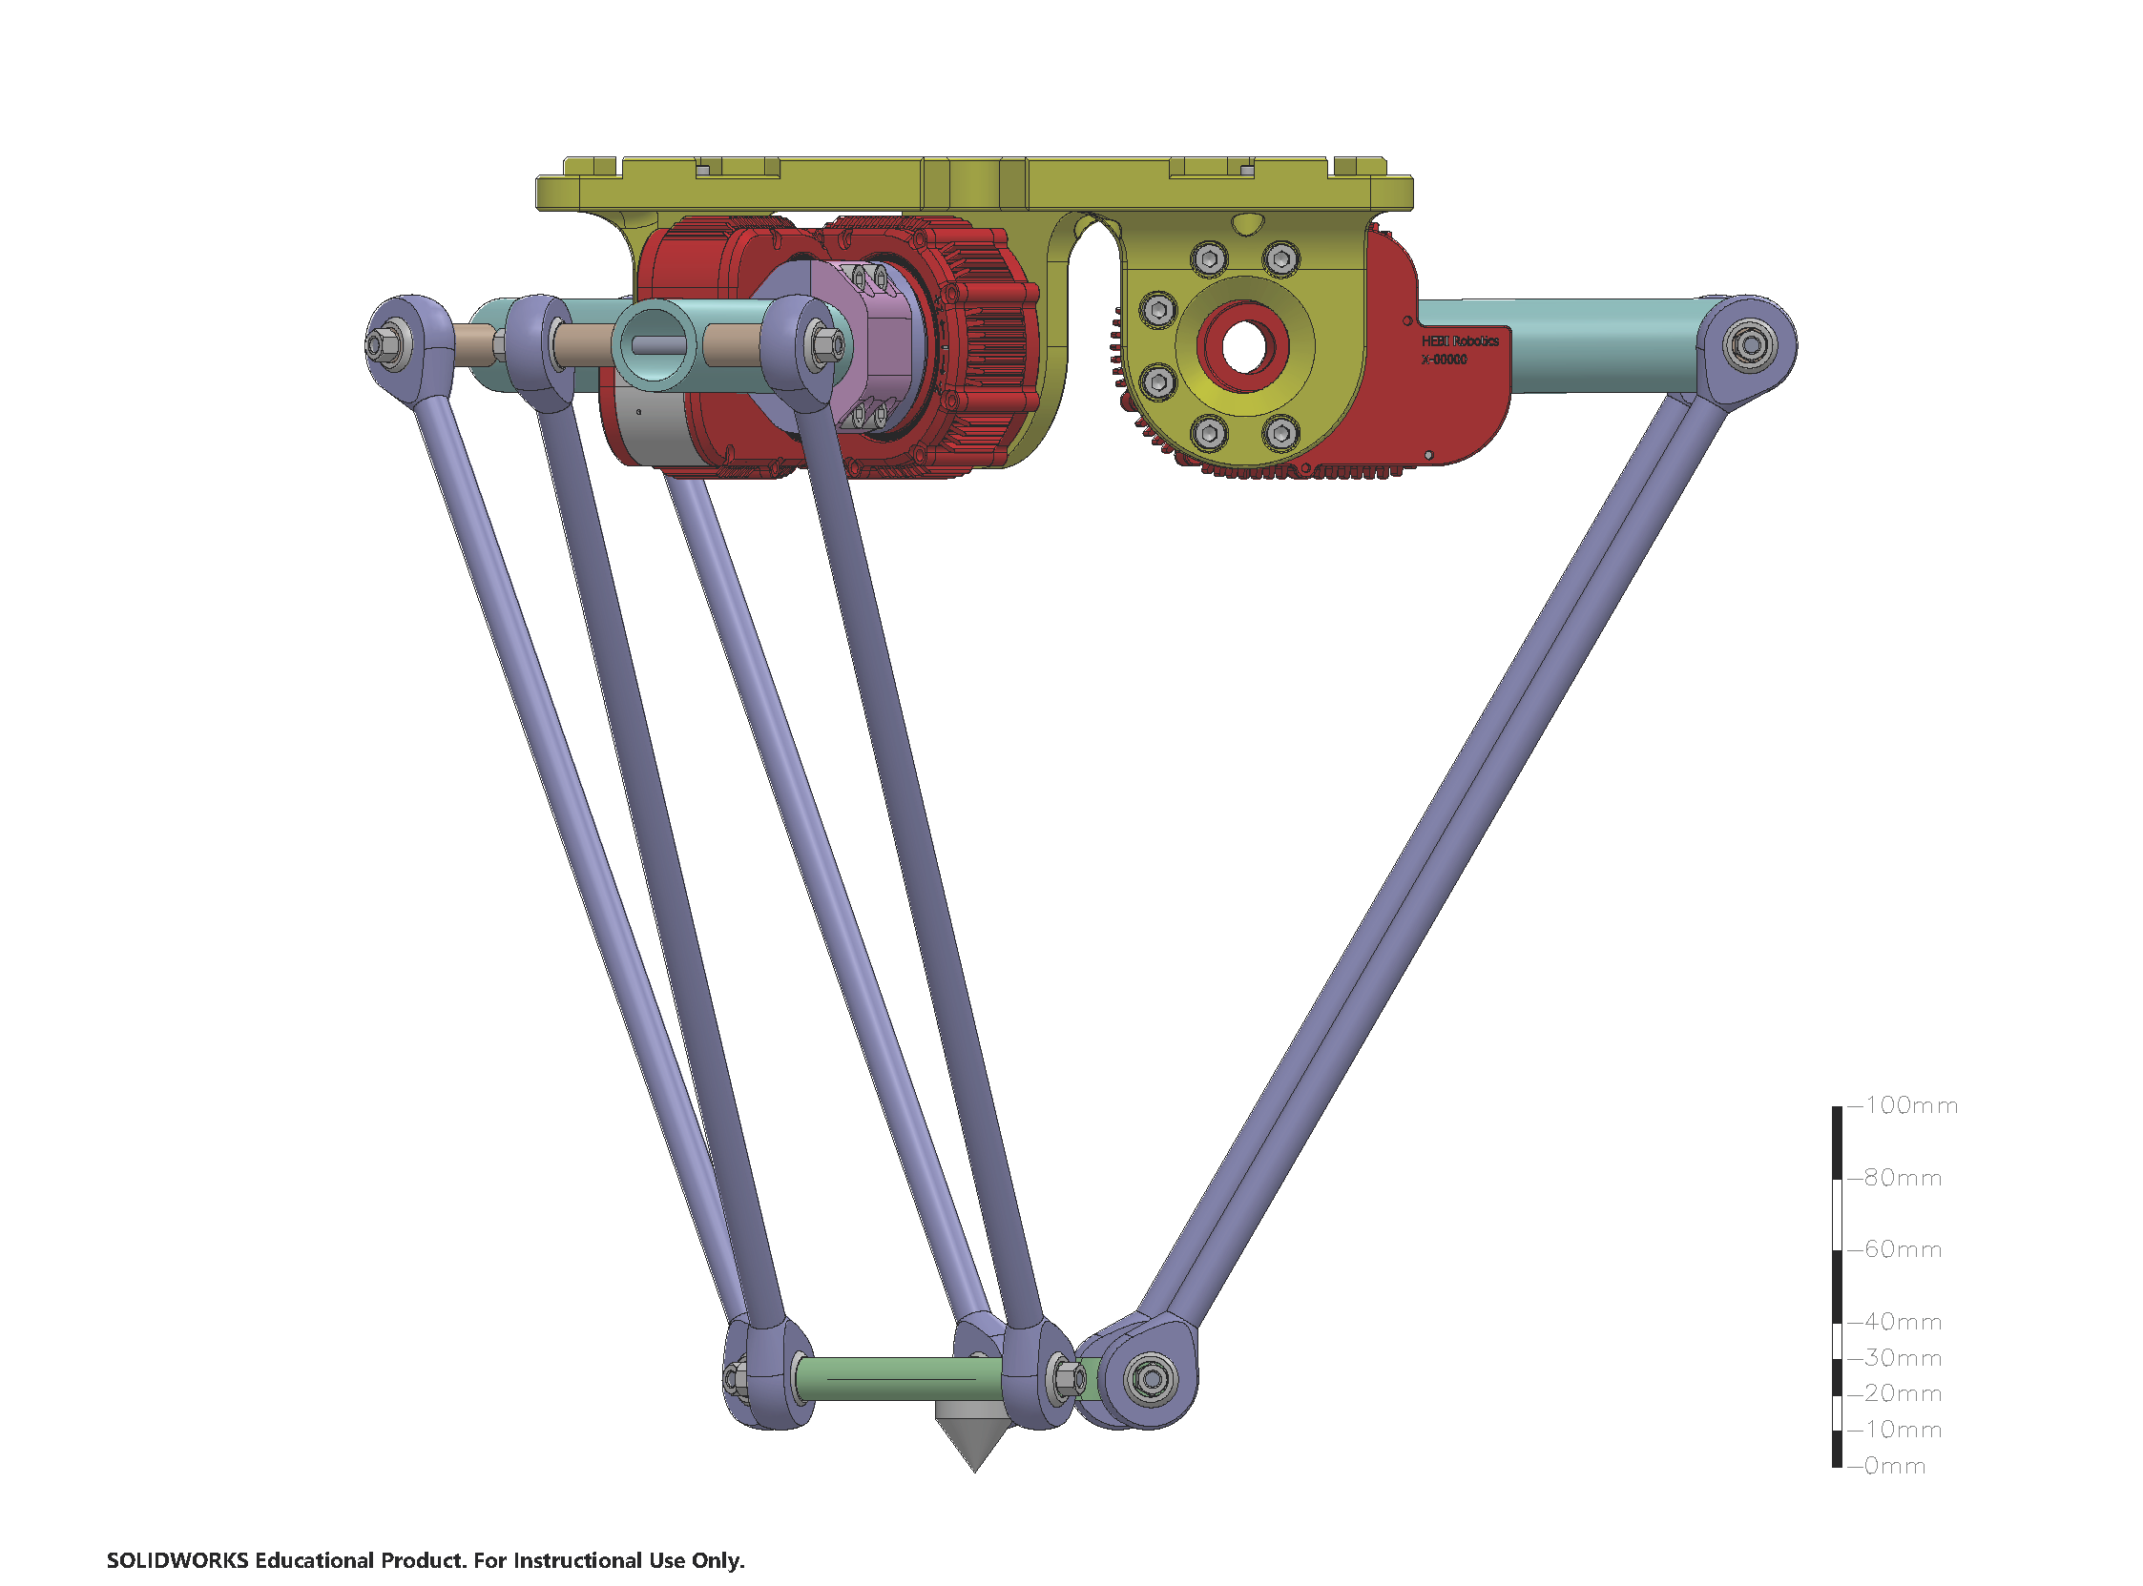
Seitenansicht des
CAD Modells
des unbefestigten
Delta Roboters

Slide 6
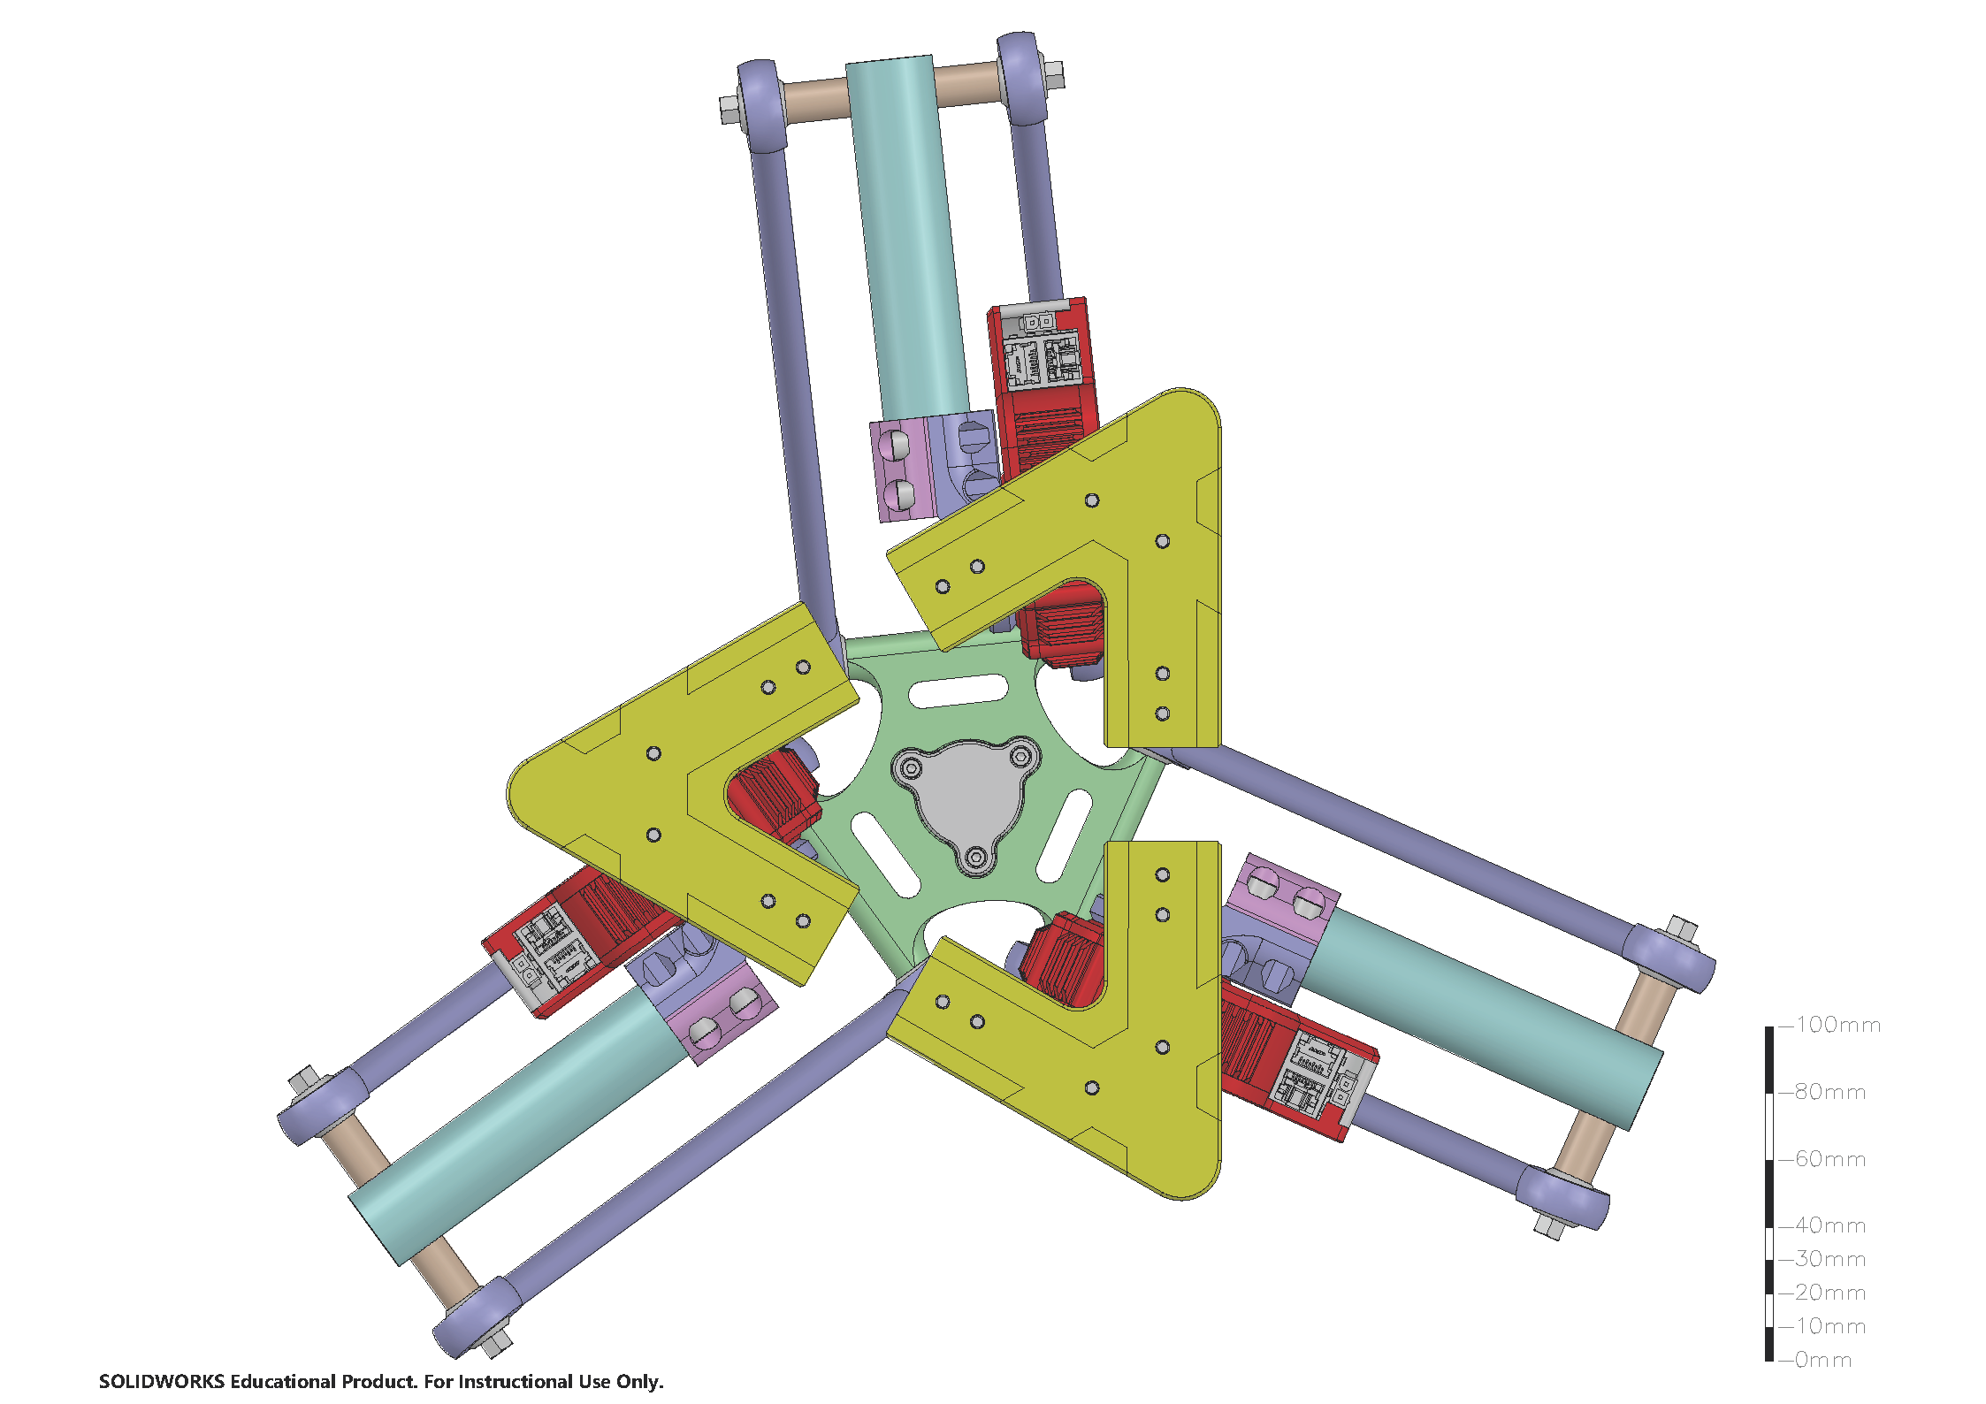
Draufsicht des
CAD Modells
des unbefestigten
Delta Roboters

Slide 7
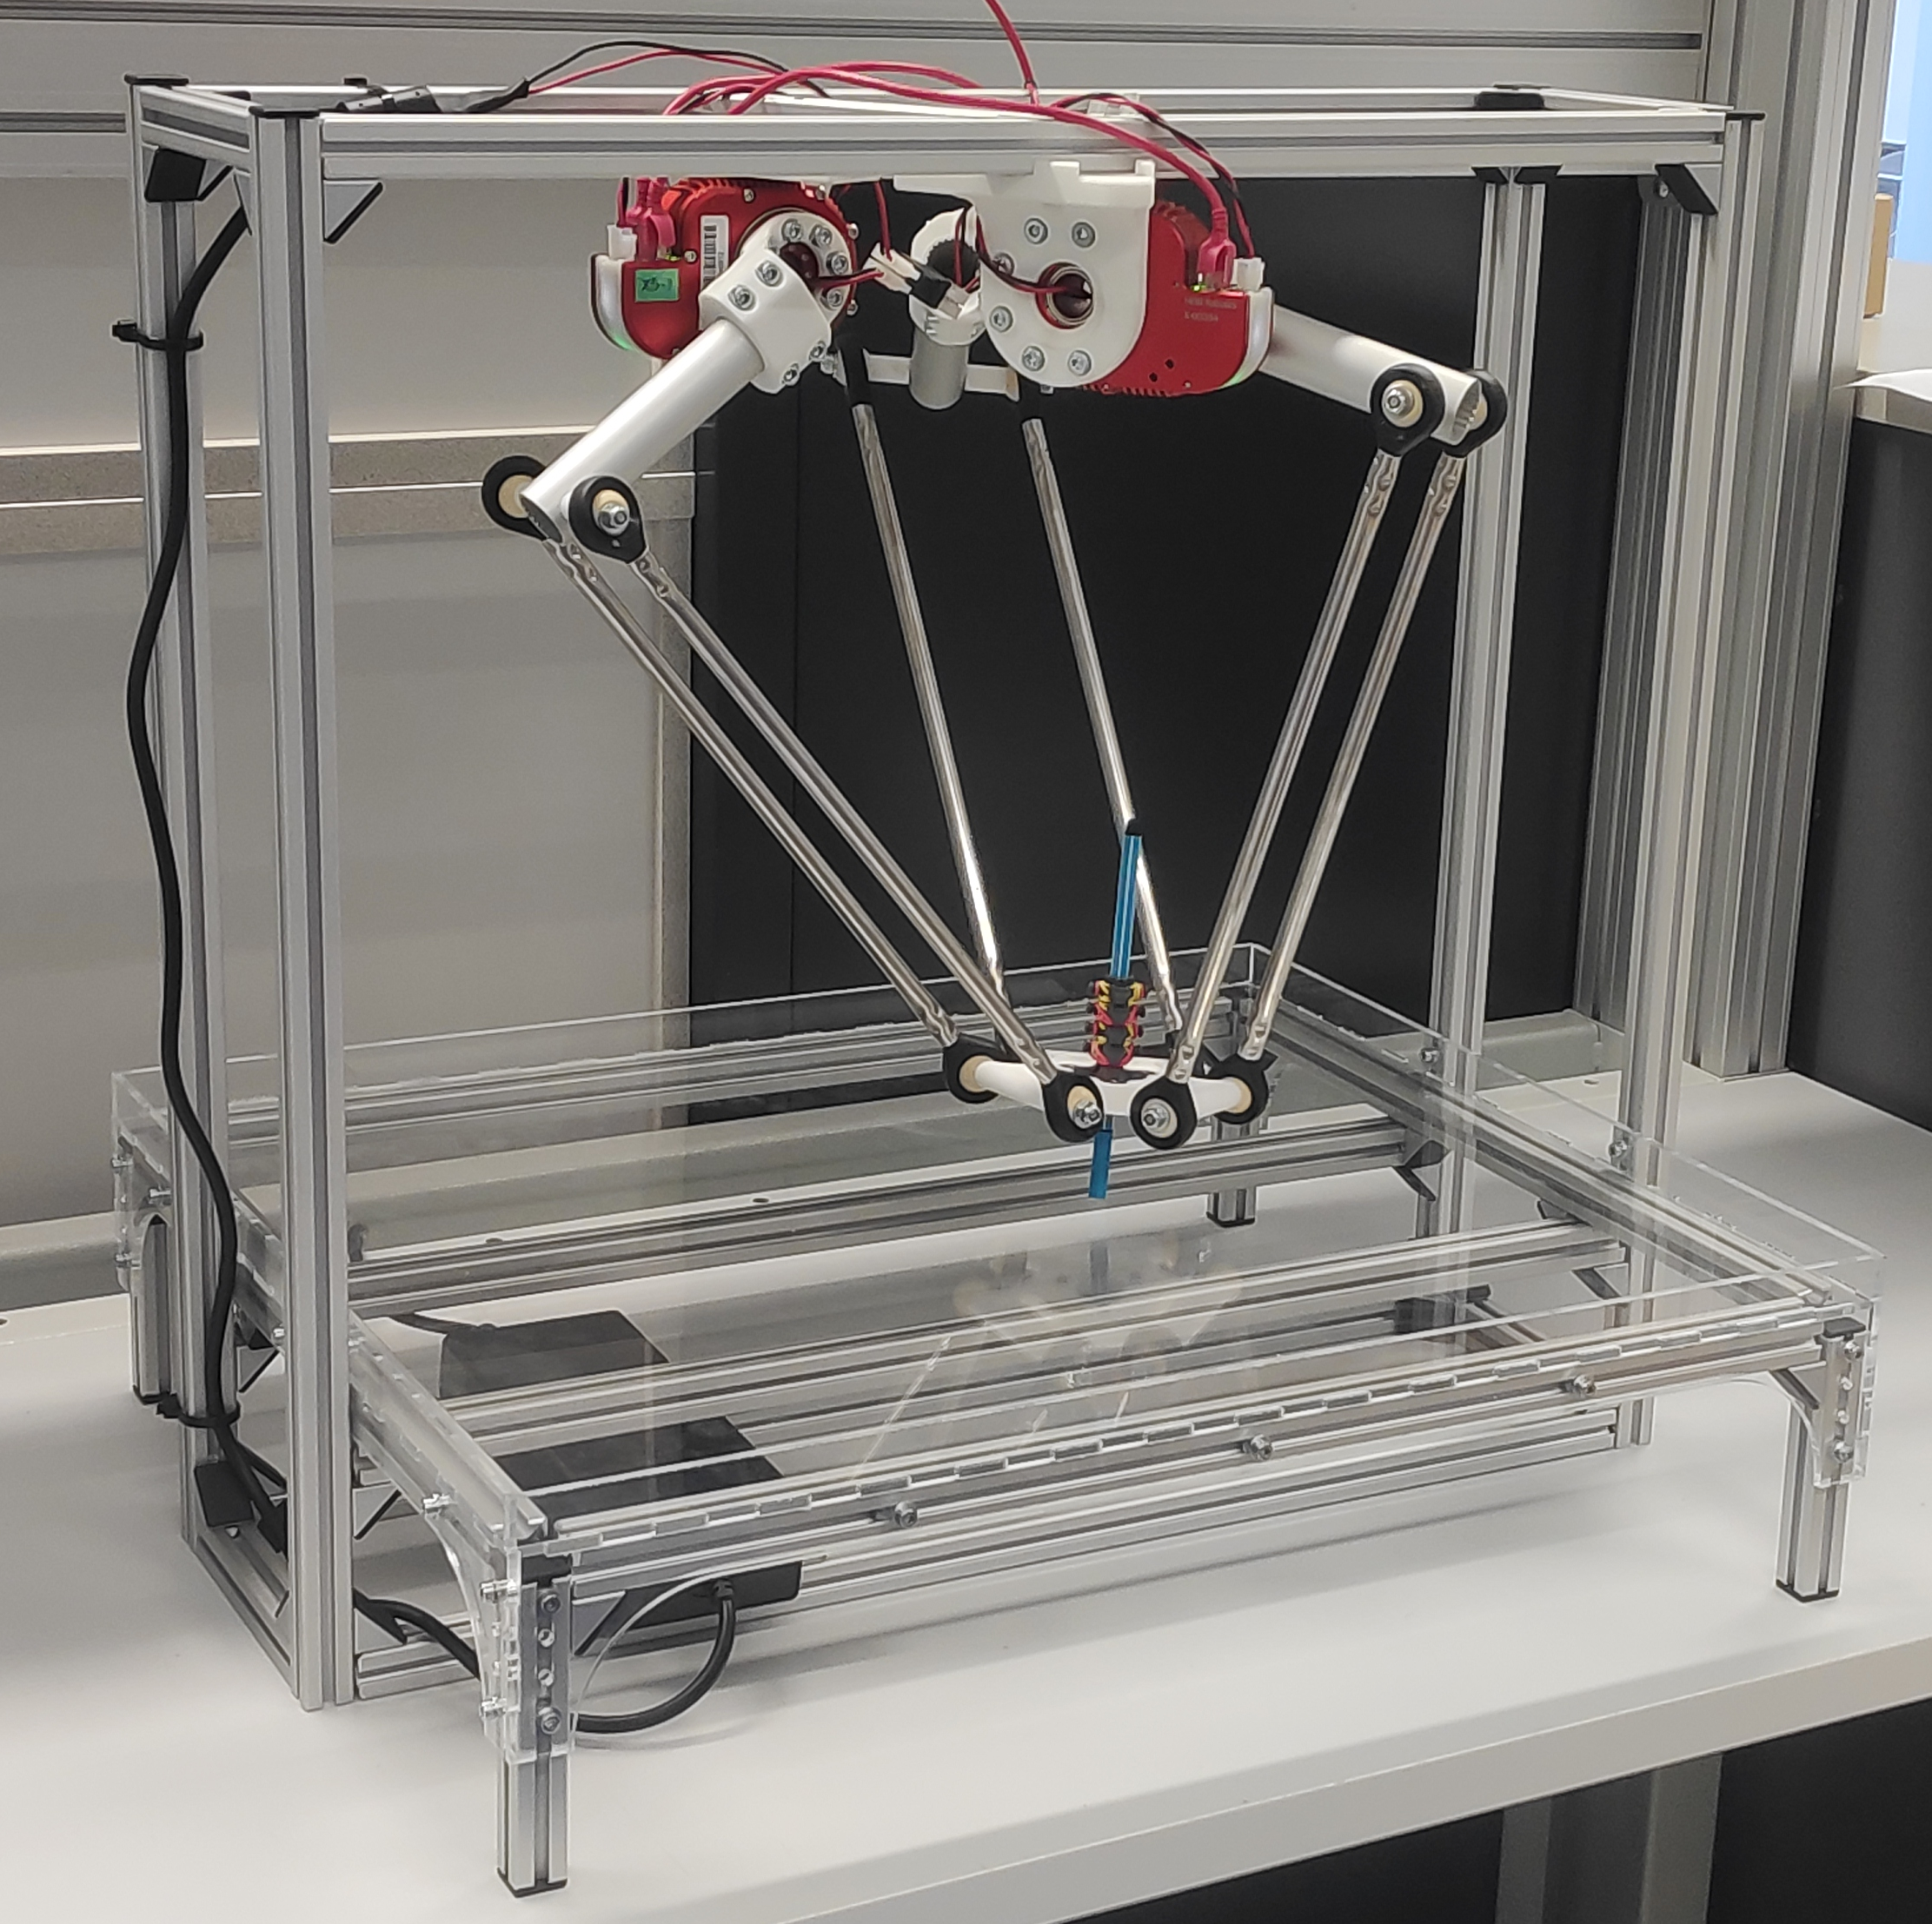
Kompletter Aufbau
der Station

Slide 8
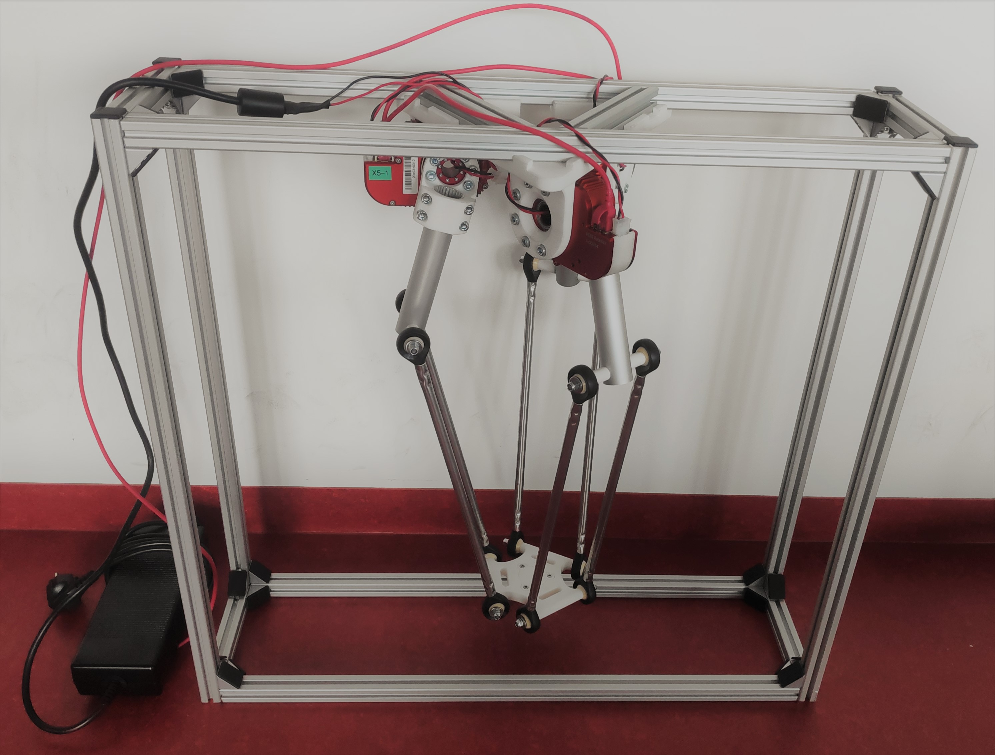
Aufbau der Station
ohne Arbeitsbereich

Slide 9
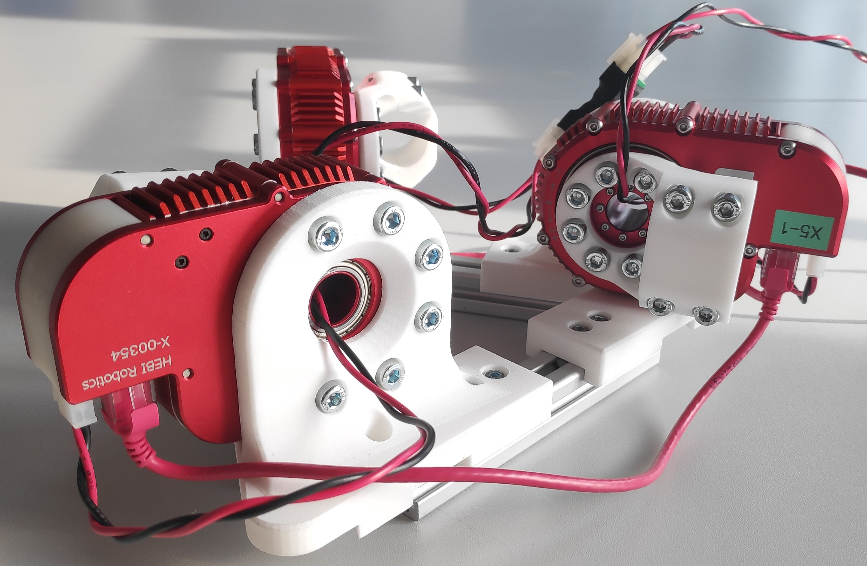
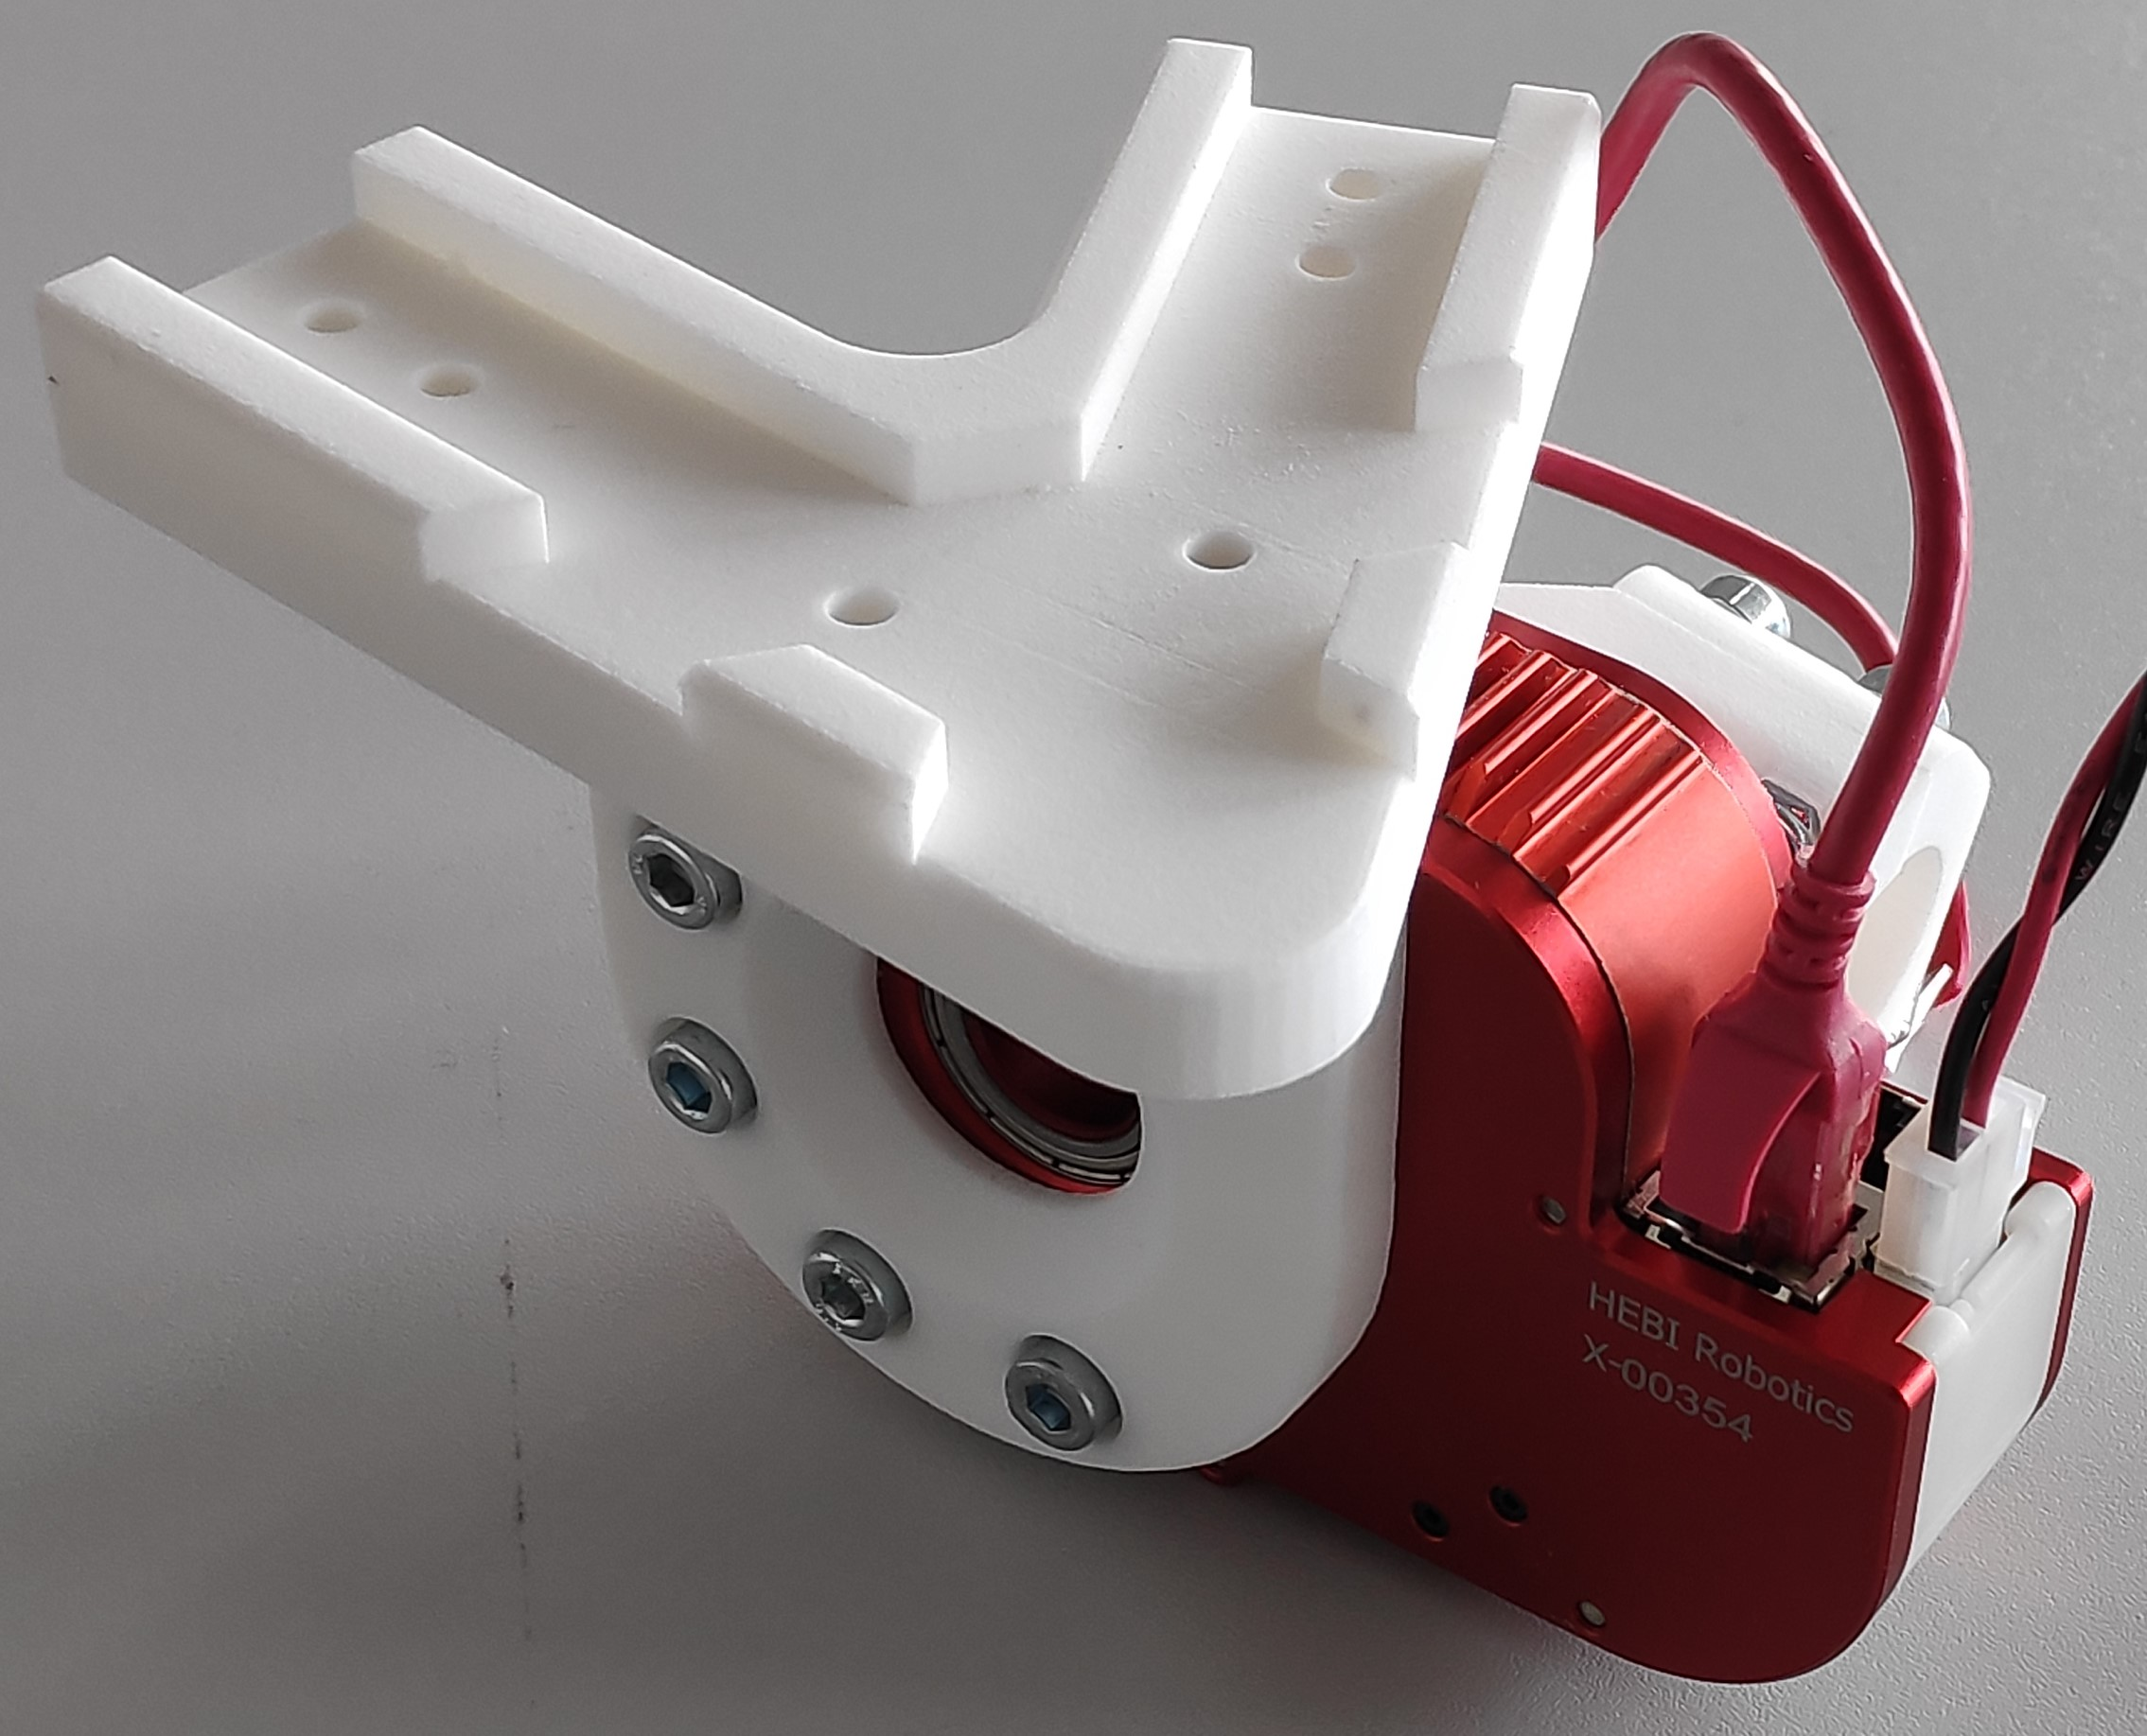
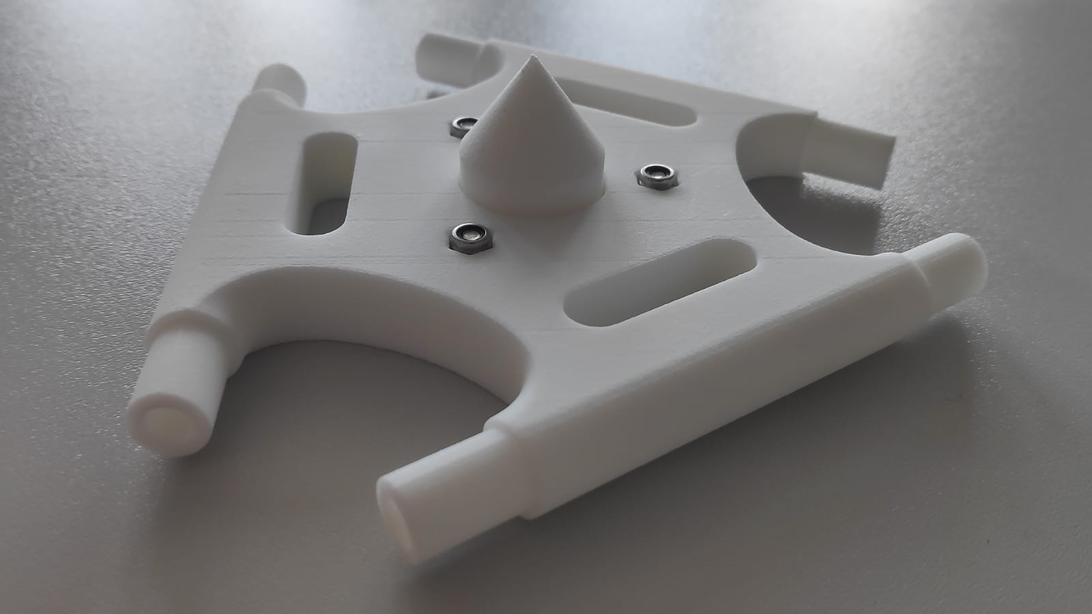
Detailansicht der additiv
gefertigten Komponenten

Slide 10
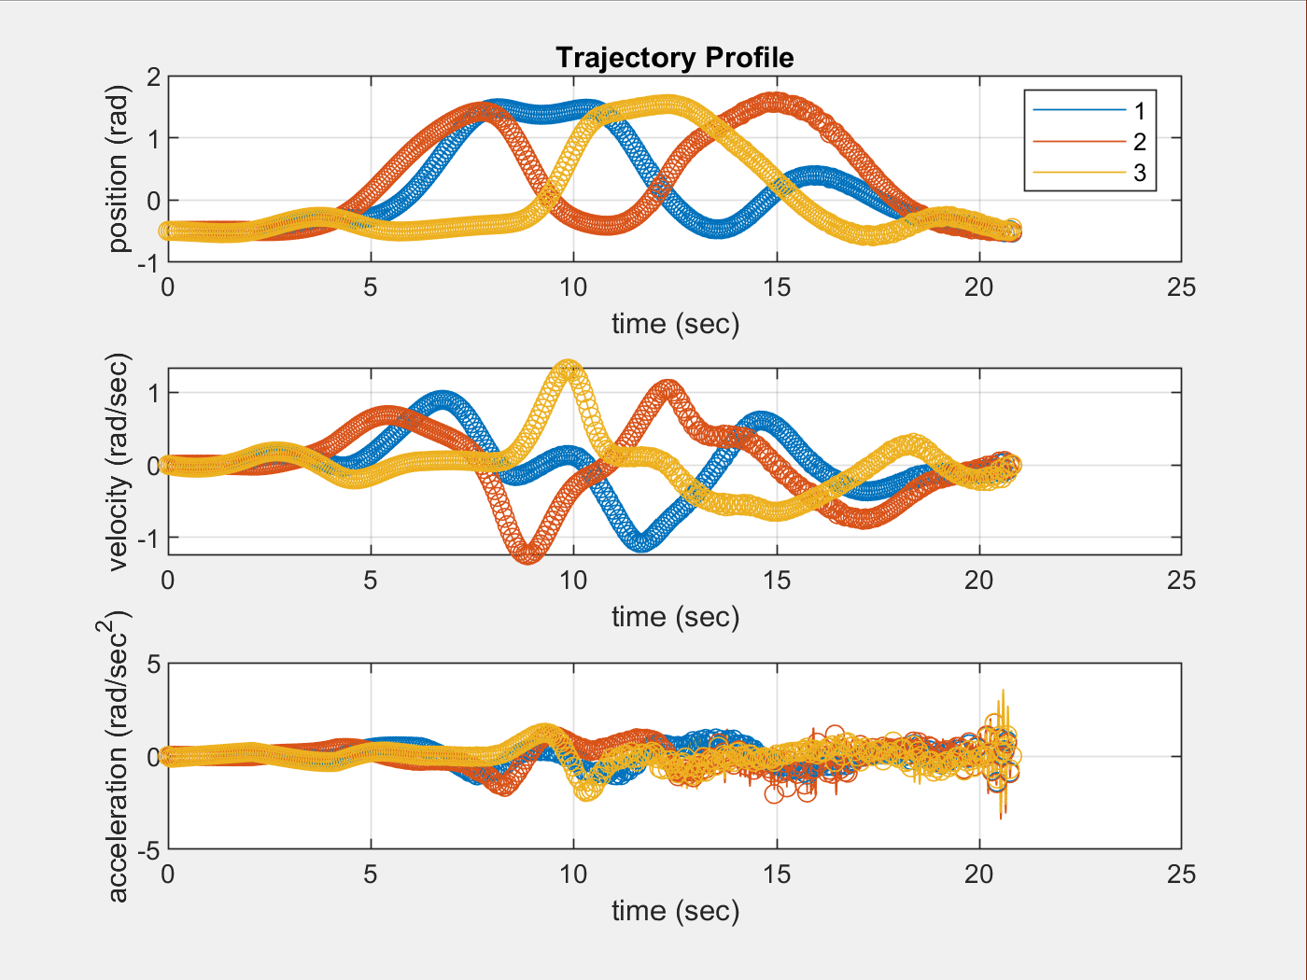
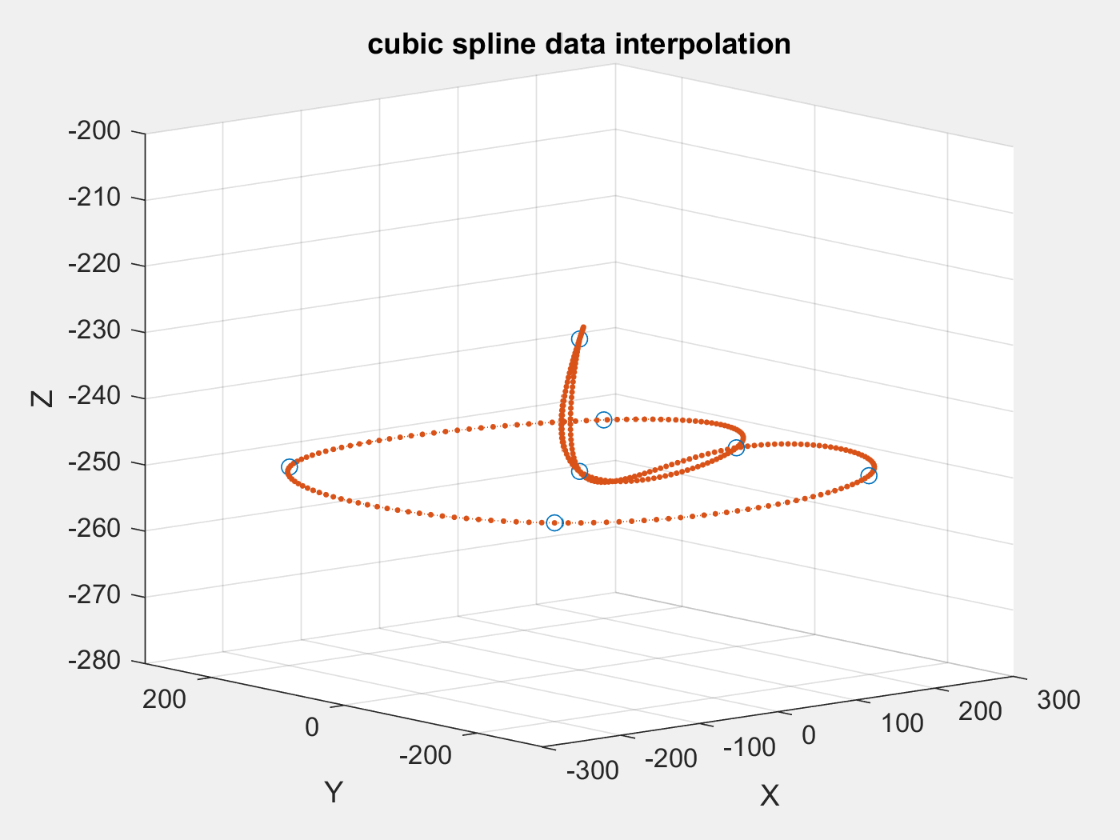
Trajektorieplanung
mit kubischer
Spline-Interpolation
Trajektorieinformationen zur Position, Geschwindigkeit
und Beschleunigung

Slide 11
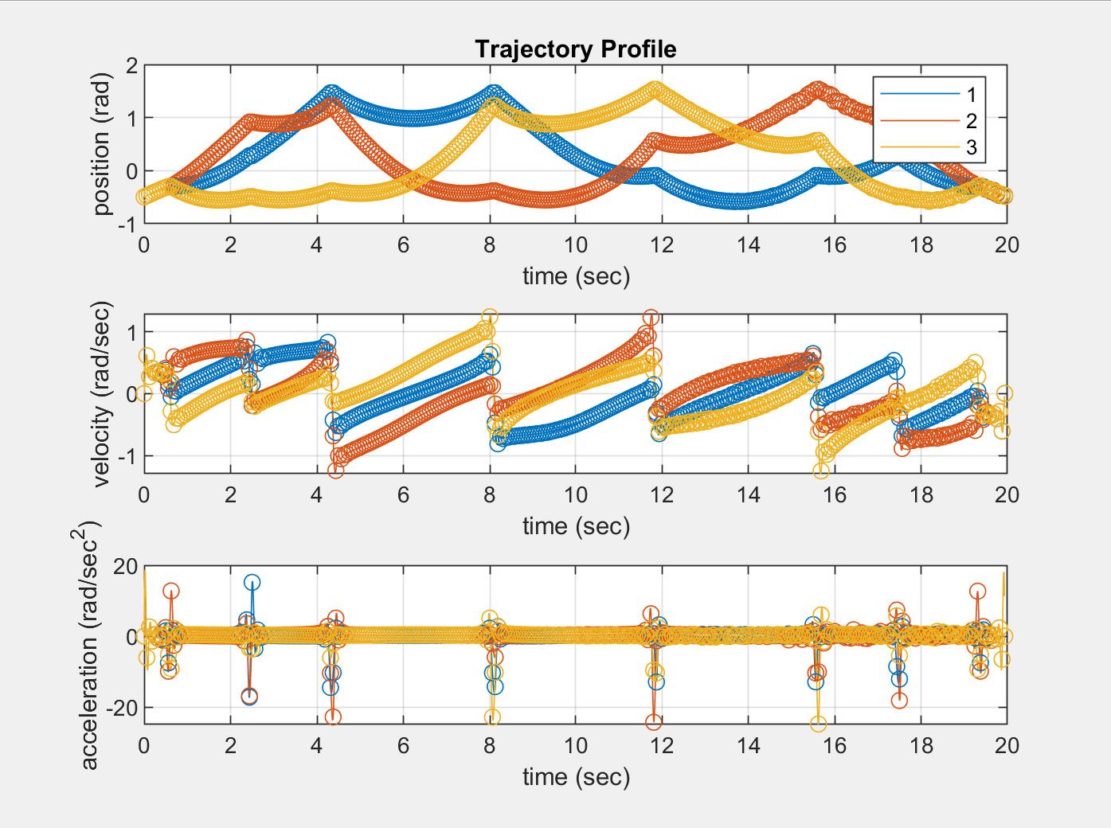
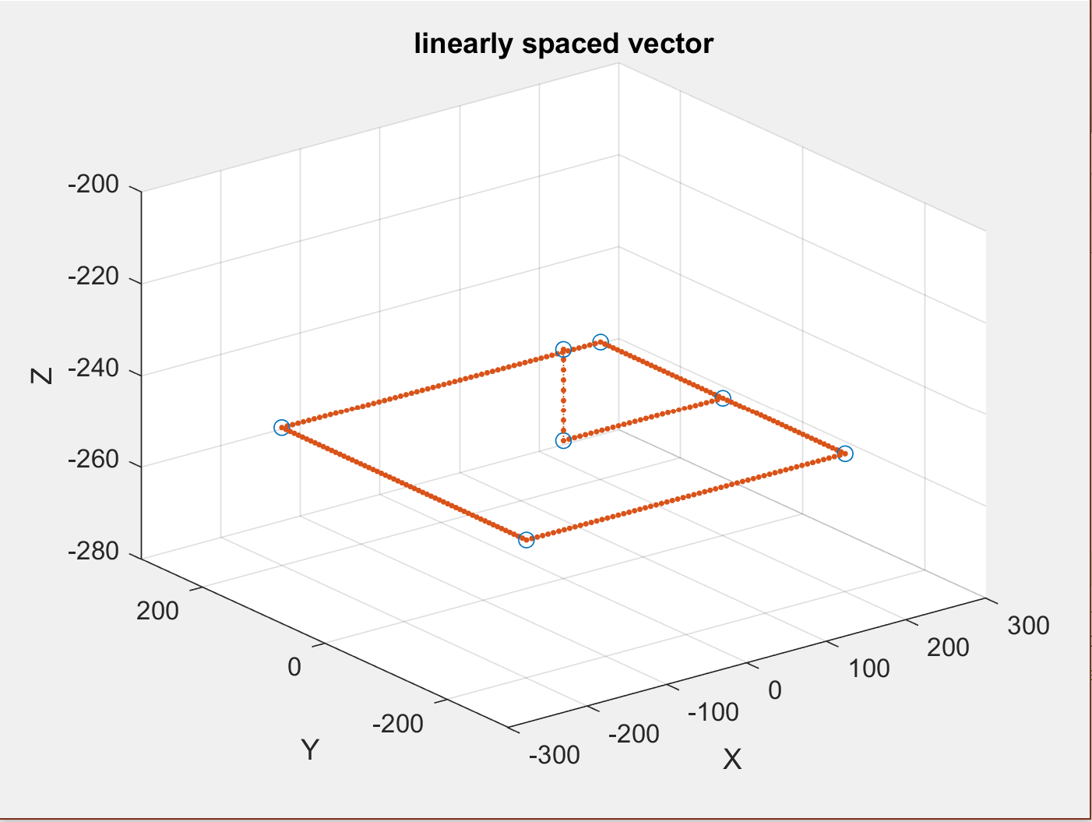
Trajektorieplanung
mit linear unterteiltem Vektor
Trajektorieinformationen zur Position, Geschwindigkeit
und Beschleunigung

Slide 12
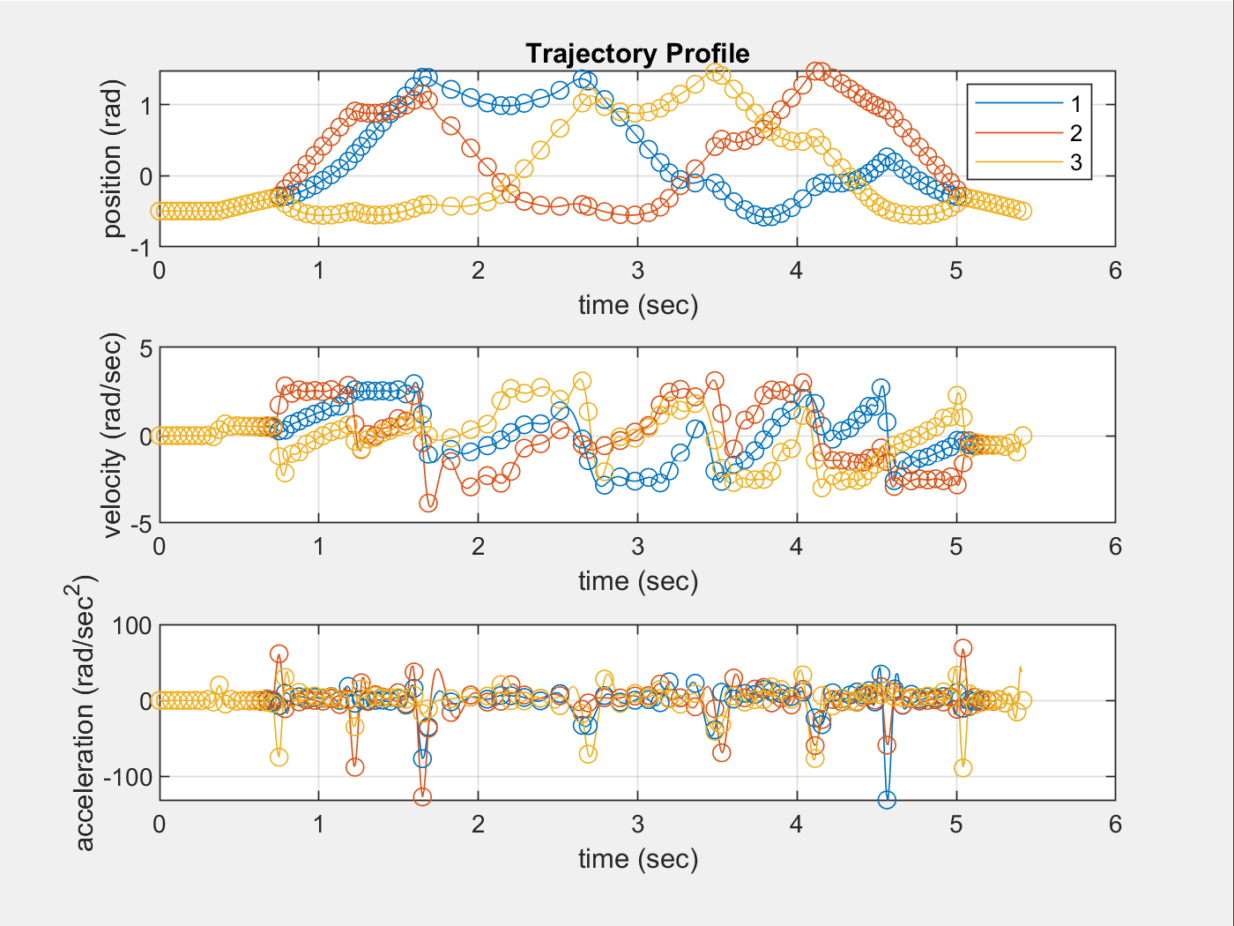
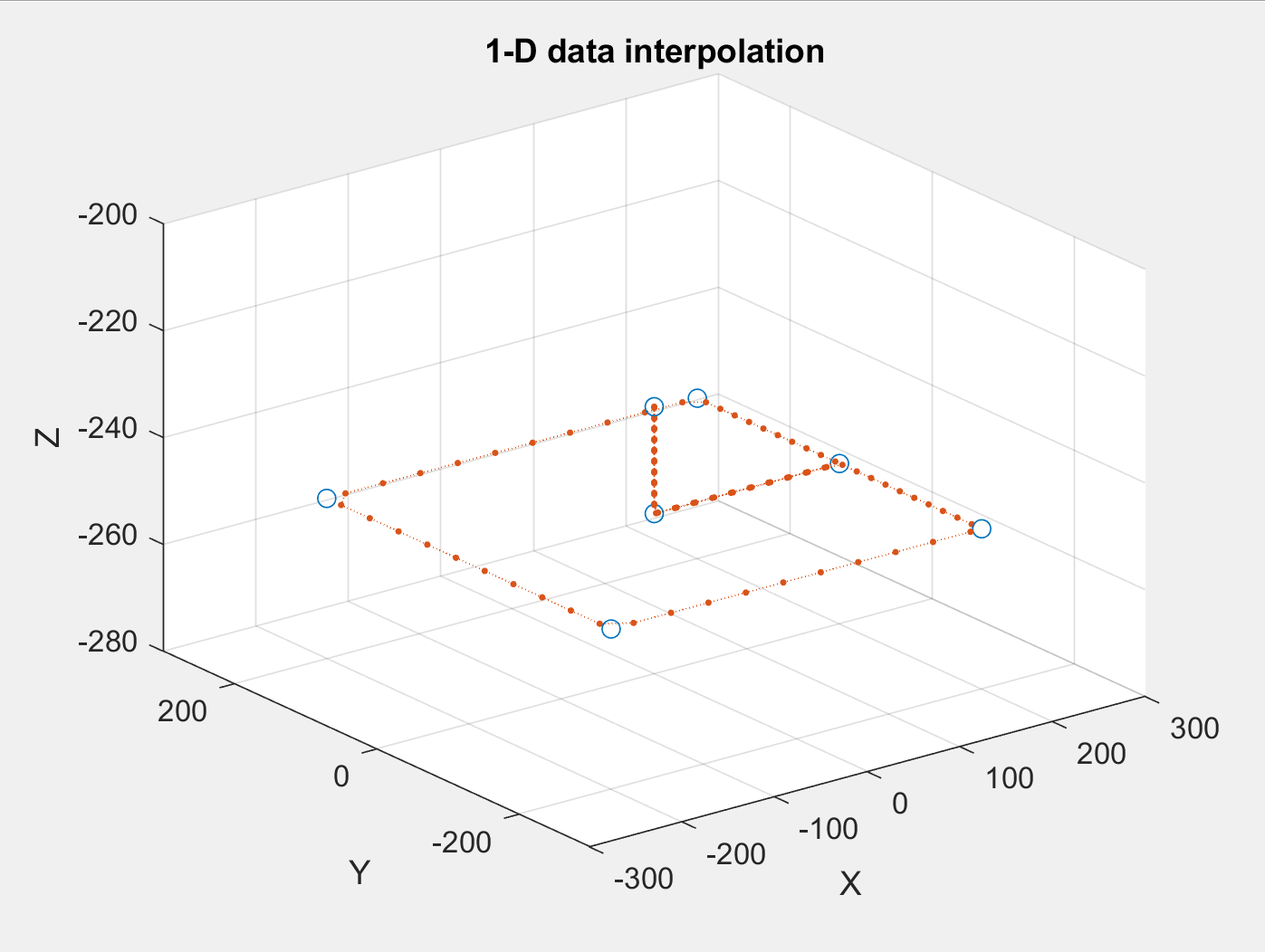
Trajektorieplanung
mit 1-D Dateninterpolation
Trajektorieinformationen zur Position, Geschwindigkeit
und Beschleunigung

Slide 13
Auslegung und Konstruktion eines Delta-Roboters
zur Untersuchung der inversen Kinematik
Bachelorarbeit an der
FH Technikum Wien im SS2019
Ausgeführt von
Felix Schausberger,
Studierender FH Technikum Wien
Betreuer
Mohamed Aburaia, MSc
Musik
https://www.bensound.com/royalty-free-music/4
Notes:
To give students an introduction to the interdisciplinary field of designing and modeling of parallel robots. This pursues the intention to apply theoretically acquired knowledge in practice in order to gain skills like logical, abstract and algorithmic thinking, analyzing and acting.

